Slide 1
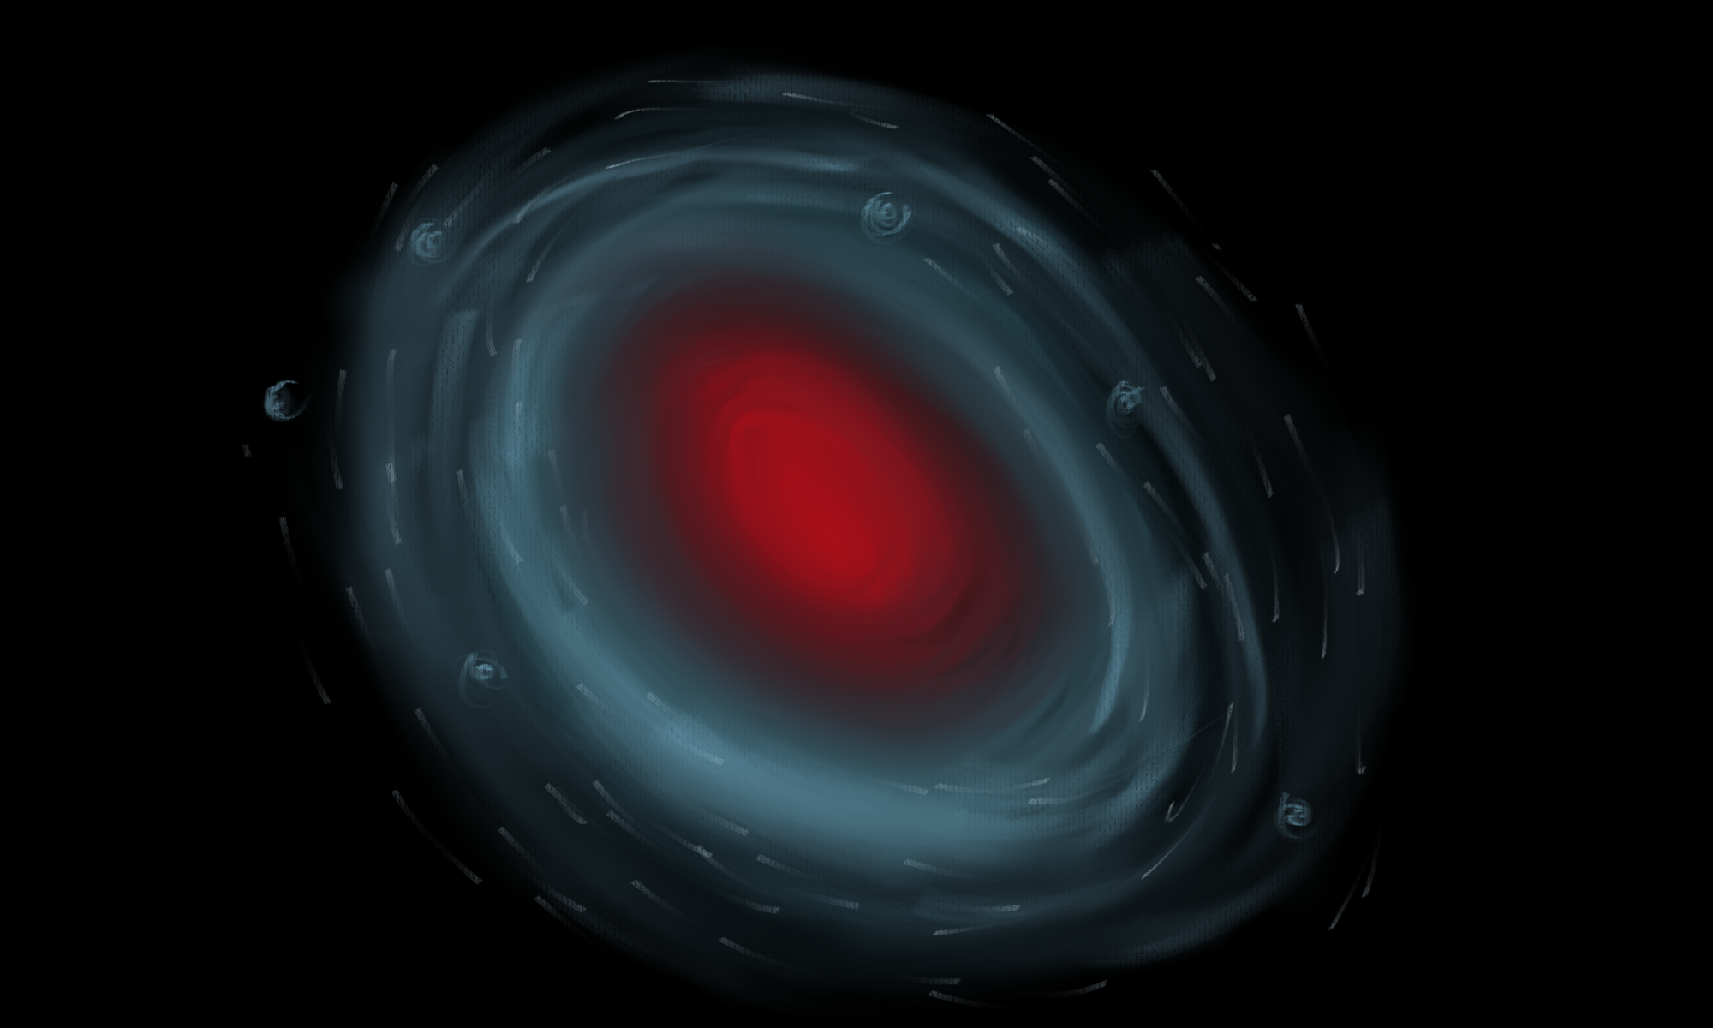
VIDA DE ESTRELLA
www.universoinclusivo.org

Slide 2
ACTIVIDAD
Vida de estrella
Propósito
Materiales
Tips
Consideraciones para diversificar
PROMOVER
EVITAR
Los estudiantes podrán conocer el proceso por el que pasan las estrellas durante su larga vida y trabajar en concreto con el concepto de fusión nuclear.
Conocer las fases de la vida de una estrella y cómo impactan en la formación de vida en el universo.
Cartulina, impresora
y hojas tamaño carta.
Imprimir set de cartas del juego: Vida de estrella (*adjunta) considerando 6 a 8 por grupo.
Esta actividad tiene distintos niveles de profundidad dependiendo del nivel. El juego se puede ir modificando en función de esta variaciones.
… el interés por la escritura en braille, aunque en su grupo no haya estudiantes con discapacidad visual, esta es una forma de promover el reconocimiento y valoración por la diversidad.
… entregar el material listo para ser aplicado, el proceso de construcción permitirá que los y las estudiantes conozcan las etapas y se preparen para jugar. Evita dar respuestas, el juego invita a aprender desde el error.
www.universoinclusivo.org

Slide 3
PROCESO
Vida de Estrella
Preguntas Activadoras
Desarrollo
¿Cómo nace una estrella? ¿De qué están hechas las estrellas? ¿Por qué algunas estrellas brillan más que otras? ¿Cómo muere una estrella?
PASO 1: Dividir al curso en grupos de 6 estudiantes. Cada grupo inicia conversando en torno a las preguntas de activación.
PASO 2: Esta actividad consiste en un juego de cartas donde los estudiantes irán poniendo en orden las cartas según las etapas evolutivas de la vida de las estrellas.
Preparación del juego. Se le reparten un set de cartas (12) por grupo, a cada estudiante le tocará preparar 2 cartas: pintarla, pegar en una cartulina y hacer el relieve de los puntos de braille con un lápiz. Mientras preparan el material, podrán leer para conocer las características de la etapa de la estrella que les tocó. (Ej: Nebulosa de emisión: es donde nacen las estrellas y está formada por polvo y gas.) Esta información la encontrarán en un documento adjunto.
PASO 3: A jugar.
Instrucciones: Una vez listas todas las cartas, pueden comenzar. El objetivo del juego es armar el ciclo de una estrella, ganando quienes terminen con más puntos.
Todos inician con 4 puntos, si ubican mal una carta pierden 2 automáticamente. Si dudan de la ubicación de la carta puesta por un/una compañera y aciertan ganan 1 punto, si no, pierden 1. Al centro de la mesa se ubica el mazo con las 12 cartas, el estudiante menor comienza robando una y la pone al centro. Luego le toca al que sigue a la derecha, roba una carta y la ubica a la izquierda, a la derecha o en paralelo de la carta que ya está en la mesa, según corresponda a su evolución.
www.universoinclusivo.org

Slide 4
PROCESO
Vida de Estrella
Desarrollo
Por ejemplo la protoestrella va a la izquierda de la estrella mediana y la estrella masiva en paralelo a la estrella mediana. Pueden usar lápices a modo de conectores.
Una vez ubicada la carta, todos revisan si la ubicación es correcta en el mapa estelar. Si esta bien, el jugador mantiene sus puntos y sigue el próximo jugador. Si esta mal, el estudiante debe retirar la carta de la mesa y se queda con ella en la mano para una próxima ronda, y pierde 2 puntos. El juego sigue hasta que los participantes logran ubicar todas las cartas en la mesa. El participante que obtiene más puntos gana el juego.
“Las estrellas comienzan en nubes gigantes de polvo llamadas nebulosas. La gravedad obliga al polvo a amontonarse. A medida que más y más polvo se agrupa, la gravedad se hace más fuerte y comienza a calentarse y se convierte en una protoestrella. Una vez que el centro se caliente lo suficiente, comenzará la fusión nuclear y nacerá una joven estrella”. https://www.ducksters.com/science/star.php
www.universoinclusivo.org

Slide 5
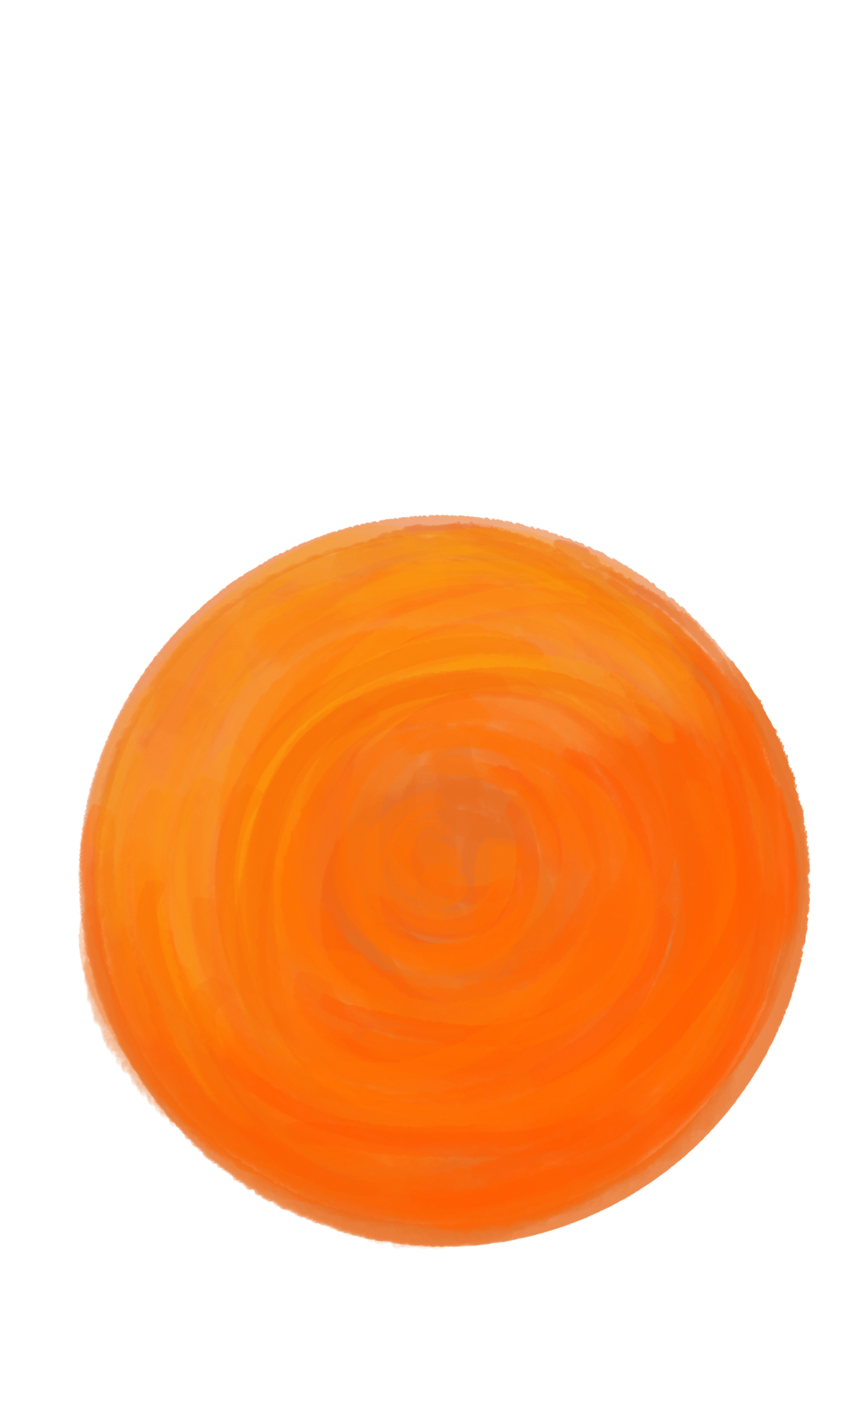
EVALUACIÓN
Vida de Estrella
Evaluación Proceso
Evaluación Cierre
Preguntas para seguir explorando
Observa y registra el trabajo colaborativo y reflexivo de los estudiantes en grupos. Pídeles que anoten las preguntas y conclusiones que surjan.
Los estudiantes contestan las siguiente preguntas, primero individualmente y después las discuten en grupo:
¿Qué aprendiste durante el juego?
¿Hay algo que no te quedó claro?
¿Qué te gustaría seguir explorando?
Como grupo hacen una síntesis de las preguntas anteriores y lo comparten con el resto de los compañeros.
En el caso que no surjan preguntas de los propios estudiantes podrían sugerirse algunas:
¿Existe un agujero negro en el centro de nuestra galaxia?
¿Cuánto tiempo falta para que el Sol se convierta en Gigante Roja?
¿Cuánto tiempo se demora una protoestrella en convertirse en un agujero negro?
www.universoinclusivo.org

Slide 6
FICHA TÉCNICA
Vida de Estrella
Conceptos
Bases Curriculares
Habilidades
Integración con otras asignaturas
ENANA BLANCA
GIGANTE ROJA
ENANA ROJA
SUPERNOVA
NEBULOSA PLANETARIA
SUPERGIGANTE ROJA
PROTOESTRELLA
ESTRELLA DE NEUTRONES
AGUJERO NEGRO
3ro básico
7mo básico
Curiosidad
Explorar
Sintetizar
Inferir
CN OA08
CN OA07
CN OA11
CN OAHA
CN OAHA
CN OAHG
LENGUAJE
ARTES
MATEMÁTICAS
Escribir un cuento, poema o comic que explique las fases de la vida de una estrella.
Conocer y experimentar con la obra Noche Estrellada de Van Gogh
Hacer estimaciones y cálculos de cantidad de estrellas. Relacionar tiempos de vida de estrellas en proporción a otras especies.
www.universoinclusivo.org

Slide 7
Vida de Estrellas
J u e g o
UNIVERSO
I n c l u s i v o
Diversificando la experiencia en el aula

Slide 8
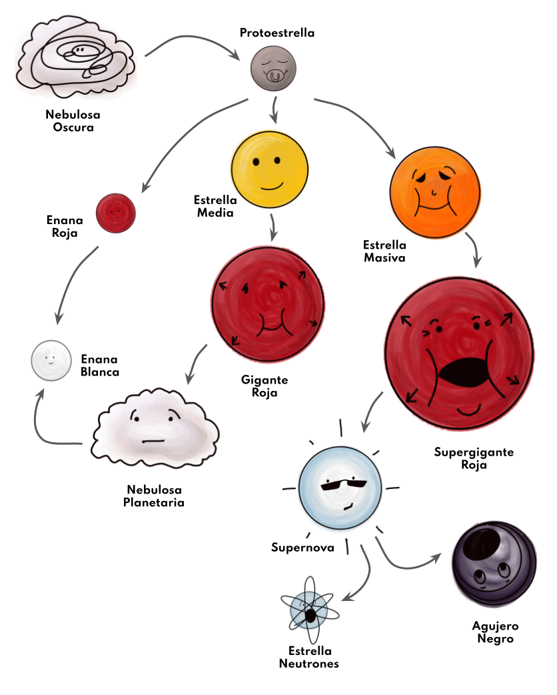

Slide 9
NEBULOSA OSCURA
PROTOESTRELLA
ENANA ROJA
ESTRELLA MEDIA

Slide 10
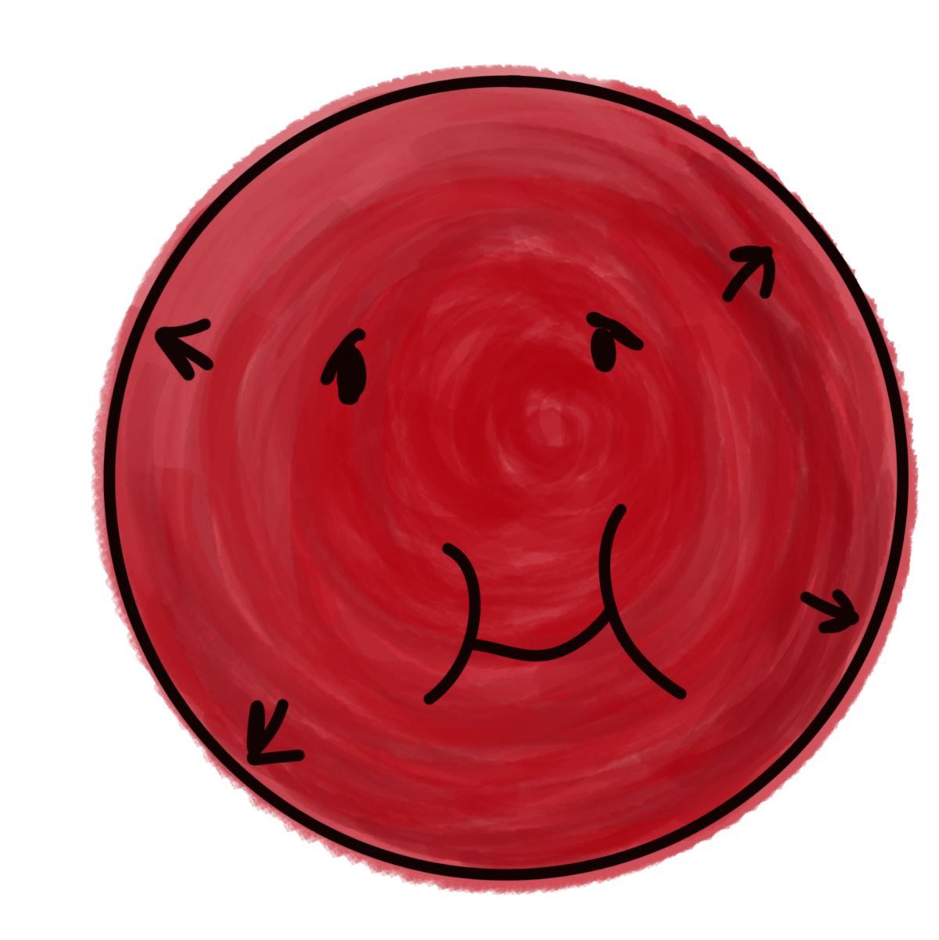
ESTRELLA MASIVA
GIGANTE ROJA
SUPERGIGANTE ROJA
ENANA BLANCA

Slide 11
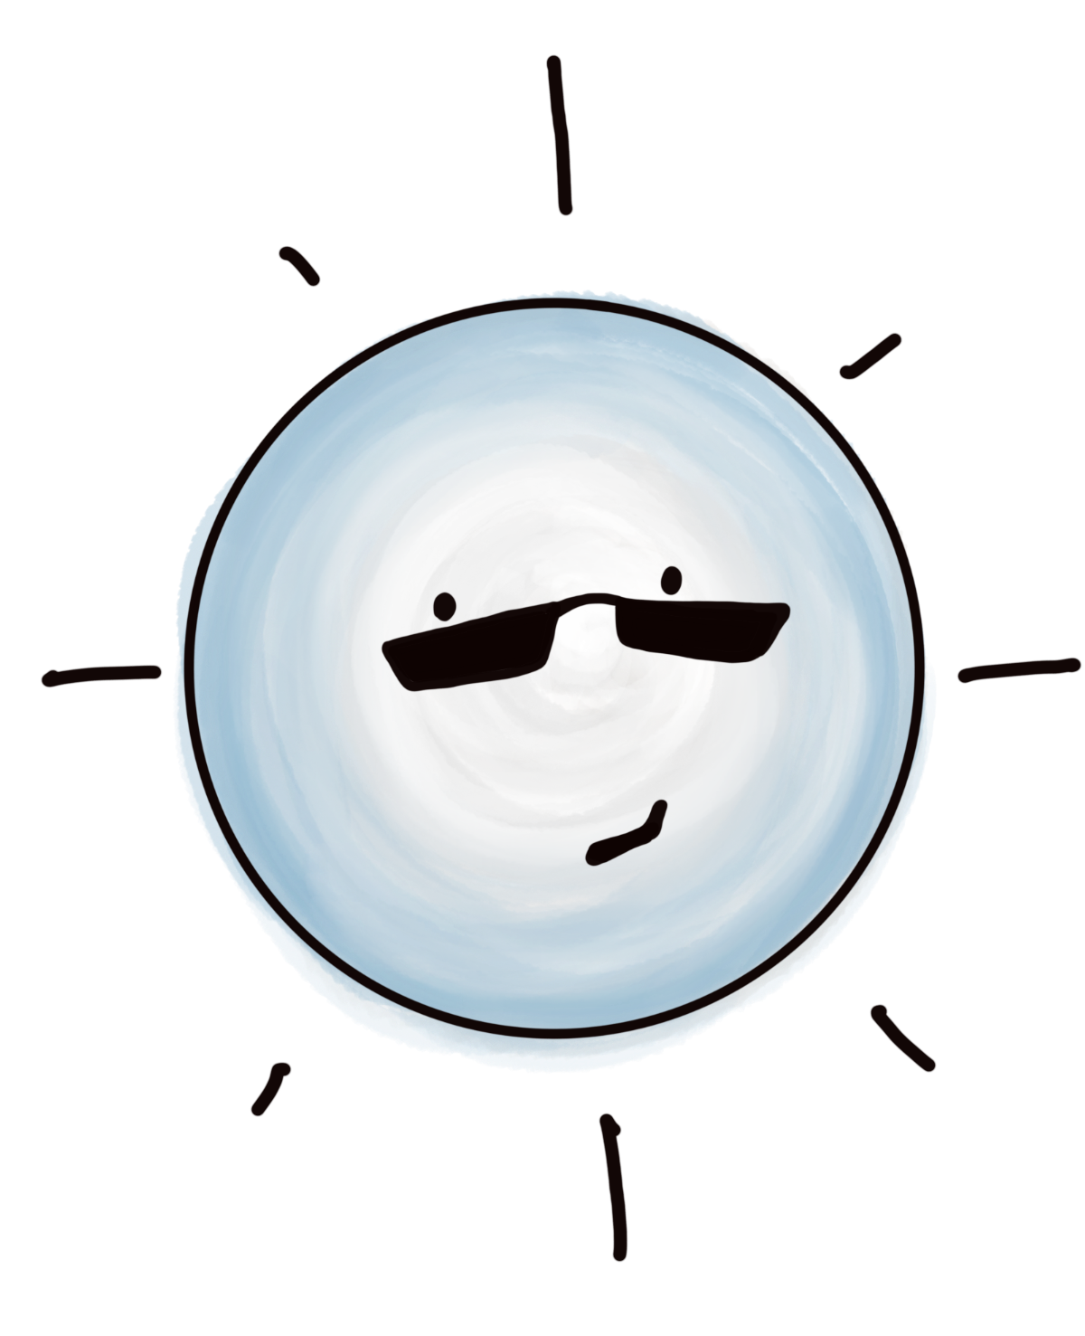
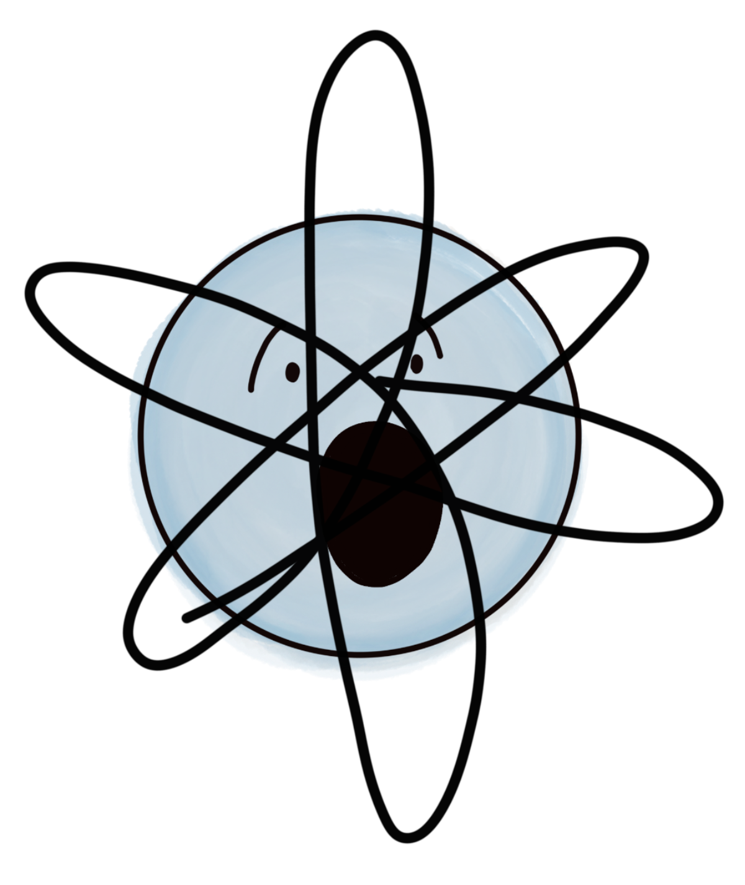
SUPERNOVA
ESTRELLA DE NEUTRONES
NEBULOSA PLANETARIA
AGUJERO NEGRO

Slide 12
NEBULOSA OSCURA
PROTOESTRELLA
Una nebulosa es una nube gigante de polvo y gas en el espacio. Las nebulosas oscuras son regiones densas donde empiezan a formarse las nuevas estrellas.
En la nebulosa hay gas en su mayoría de hidrógeno. Las colisiones que se producen entre los átomos de hidrógeno debido a la gravedad comienzan a calentar el gas de la nube. Cuando la temperatura alcanza los 15.000.000 Cº, se produce la fusión nuclear en el núcleo de la nube. El tremendo calor que desprende este proceso hace que el gas brille creando una protoestrella.
ENANA ROJA
ESTRELLA MEDIA
Se forma una estrella cuando se crea un equilibrio de fuerzas entre la radiación producida por la liberación de energía y la gravedad.
De esta forma las estrellas pasan a la etapa de secuencia principal donde comienzan a consumir el hidrógeno en su núcleo convirtiéndolo en helio por fusión nuclear
Si la estrella es fría (una temperatura superficial de menos de 4000 K.) y pequeña, (siendo sus valores de masa y diámetro inferiores a la mitad de los del Sol) se llama enana roja. (por debajo de 0,08 masas solares se denominan enanas marrones)
Nuestro Sol es una enana amarilla, una estrella de masa media. Está en la etapa de secuencia principal. Este tipo de astros tiene una temperatura media en la superficie de unos 6.000 grados y su brillo es de color amarillo claro, casi blanco. Los científicos creen que el Sol, al que le calculan unos 4.500 millones de años, está en la mitad de su vida.

Slide 13
ESTRELLA MASIVA
GIGANTE ROJA
A las estrellas que nacen con más de alrededor de ocho masas solares se las llama estrellas masivas. Una masa tan elevada las condena a un estallido de supernova tras unos millones de años. Están en la etapa de secuencia principal.
Una gigante roja es una estrella que se encuentra en las últimas etapas de su evolución estelar. Tras haber consumido el hidrógeno en su núcleo durante la etapa de secuencia principal, convirtiéndolo en helio por fusión nuclear, comienza a quemar hidrógeno en una cáscara alrededor del núcleo de helio inerte. Esto tiene como primer efecto un aumento del volumen de la estrella y un enfriamiento de su superficie, por lo que su color se torna rojizo. Es decir, una estrella que se está apagando lentamente. En unos miles de millones de años, nuestro propio Sol se convertirá en una gigante roja.
SUPERGIGANTE ROJA
ENANA BLANCA
Las supergigantes son resultado de la evolución de las estrellas de alta masa. Cuando una estrella masiva evolucione y se le acabe el hidrógeno en el núcleo, la estrella se enfriará y se expandirá, igual que el Sol, pero ahora a tamaños increíblemente grandes: será una supergigante roja.
Una enana blanca es un remanente estelar que se genera cuando una estrella de masa menor que 10 masas solares ha agotado su combustible nuclear, y ha expulsado mucho de esta masa en un nebulosa planetaria. De hecho, se trata de una etapa de la evolución estelar que atravesará el 97% de las estrellas que conocemos, incluido el Sol. Las enanas blancas son, junto a las enanas rojas, las estrellas más abundantes del universo.

Slide 14
SUPERNOVA
ESTRELLA DE NEUTRONES
Una Supernova es la mayor explosión que el ser humano ha visto jamás. Cada estallido es la explosión extremadamente brillante y súper potente de una estrella.
Una estrella de neutrones es un tipo de remanente estelar resultante del colapso gravitacional de una estrella supergigante roja después de agotar el combustible en su núcleo y explotar como una supernova tipo II, tipo Ib o tipo Ic.
NEBULOSA PLANETARIA
AGUJERO NEGRO
Las nebulosas planetarias proceden del gas y el polvo arrojados por la explosión de una estrella moribunda, como una gigante roja. Las capas exteriores de la estrella son expelidas debido a pulsaciones y a intensos vientos estelares. Tras la expulsión de estas capas, subsiste un pequeño núcleo de la estrella, el cual se encuentra a una gran temperatura y brilla de manera intensa.
Las nebulosas planetarias son objetos de gran importancia en astronomía, debido a que desempeñan un papel crucial en la evolución química de las galaxias, devolviendo al medio interestelar metales pesados y otros productos de la nucleosíntesis de las estrellas (como carbono, nitrógeno, oxígeno y calcio).
Un agujero negro es una región finita del espacio en cuyo interior existe una concentración de masa lo suficientemente elevada como para generar un campo gravitatorio tal que ninguna partícula material, ni siquiera la luz, puede escapar de ella. Sin embargo, los agujeros negros pueden ser capaces de emitir un tipo de radiación, la radiación de Hawking

Slide 15
www.universoinclusivo.org

